Slide 1
CT와 SW의 이해 (컴퓨팅 사고력과 프로그래밍)

Slide 2
Chap 5 변수와 산술 연산자
Section 1 변수^{Variable}
1 변수의 개념
2 변수의 사용
Section 2 산술 연산
1 산술 연산자
2 배정 연산자
3 연산자의 우선순위
4 수학공식의 변환과 괄호의 사용
Section 3 산술 연산 프로그램

Slide 3
Section 1 변수

Slide 4
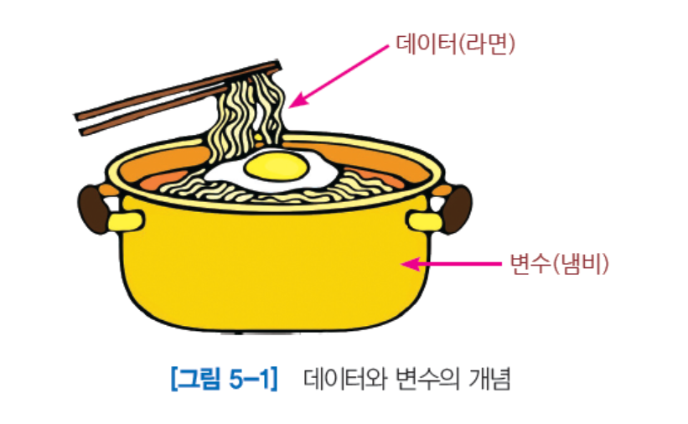
1. 변수의 개념
프로그램에서 다양한 종류의 데이터를 표현하기 위해 변수를 사용
변수의 역할

Slide 5
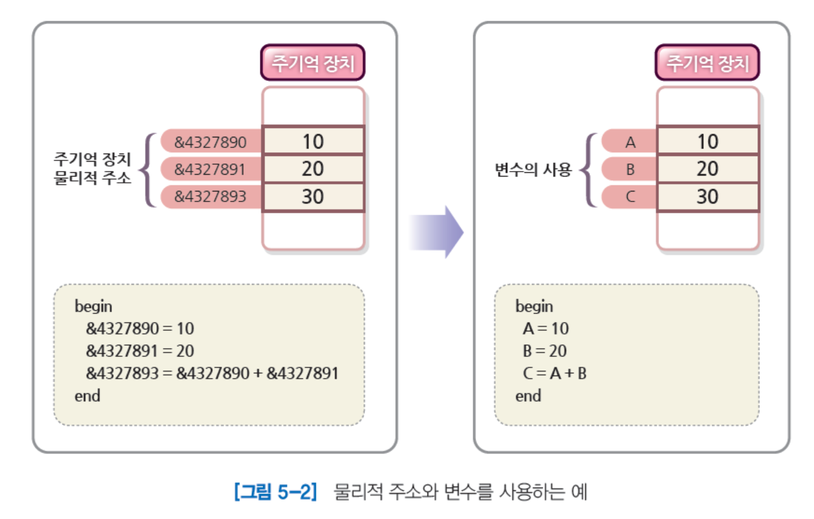
1. 변수의 개념
변수(Variable)
프로그램에서 필요로 되는 데이터를 저장하기 위한 기억 장소에 주어진 이름
변수를 사용하지 않고, 기억장치의
물리적 주소를 사용하여 프로그램을
작성한다는 것은 불가능한 일이다

Slide 6
랩터와 파이썬
이 책은 처음 프로그램을 배우는 사람을 위한 입문서
두 가지 언어를 사용하여 학습
랩터
시각적인 순서도 기반의 도구
사용 방법이 간단
실행되는 과정을 추적 가능
알고리즘을 쉽게 이해할 수 있는 구조 제공
파이썬
1991년 개발된 언어로 사용이 급속히 증대
초보자가 쉽게 배울 수 있는 언어
다양한 자료구조를 기본 자료형으로 제공
방대한 라이브러리 제공
이 책에서는 랩터와 파이썬 언어의 모든 구문을 다루지 않는다
프로그램 입문자를 위해 다음 범주의 요소만 다룬다
순서, 선택, 반복 논리
부프로그램, 자료구조 등

Slide 7
2. 변수의 사용
대부분의 프로그래밍 언어에서 사용되는 변수는 비슷한 특징을 가진다
변수명의 규칙
변수명의 첫 글자는 반드시 영문자나 일부 특수문자(_,$)로 시작한다
변수명에는 숫자가 포함될 수 있다
변수명에는 공백이 포함될 수 없다
대소문자를 구분한다
예약어(프로그래밍언어 자체에서 사용되는 용어)를 변수명으로 사용할 수 없다

Slide 8
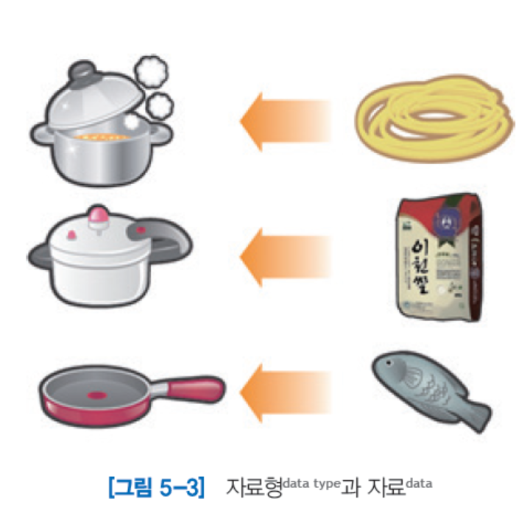
2. 변수의 사용
변수의 형(type)
변수에 저장될 자료의 형에 따라 구분한다
대부분의 프로그래밍 언어(파이썬 제외)에서 다음과 같은 형을 사용
char : 문자형
shor, int, long : 정수형
float, double : 실수형
boolean : 이진형

Slide 9
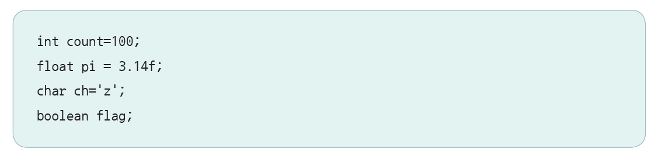
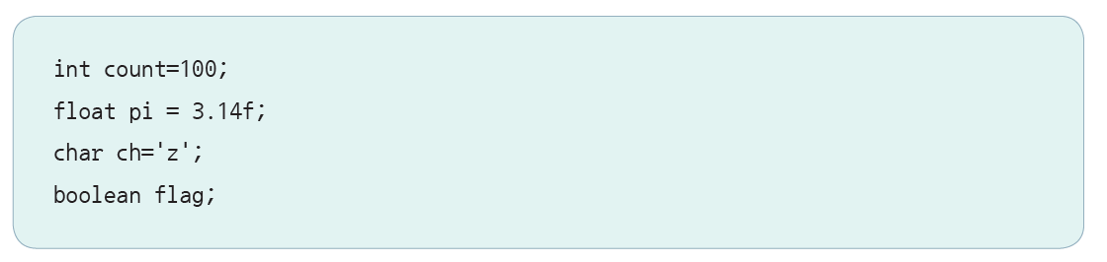
2. 변수의 사용
변수 사용 예
C 언어 : 정수형(4종류)과 실수형(3종류)을 제공
Java 언어

Slide 10
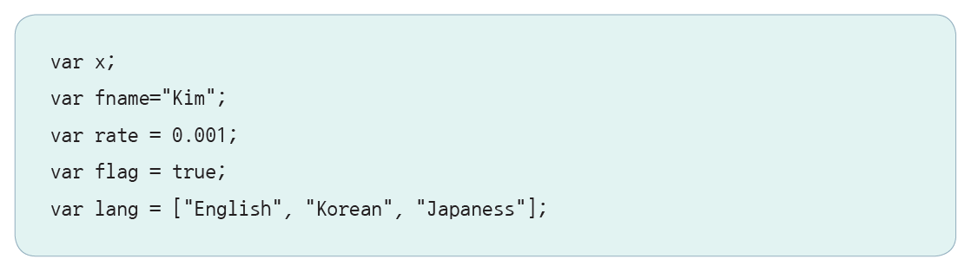
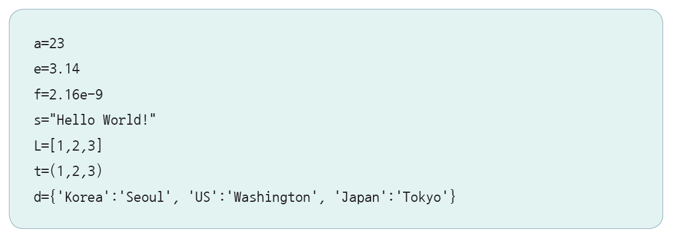
2. 변수의 사용
변수 사용 예
JavaScript 언어 : 변수의 형이 없으며, 모든 변수는 var로 선언
Python 언어 : 파이썬은 변수를 선언하지 않고 사용

Slide 11
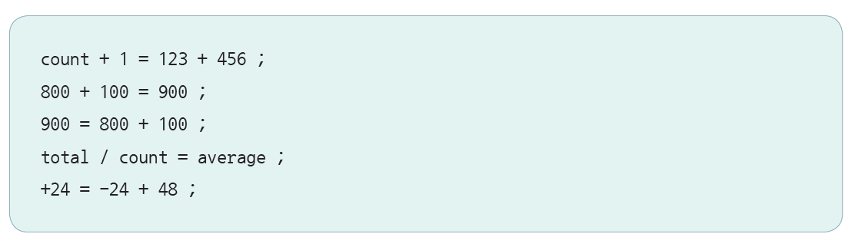
2. 변수의 사용
변수의 잘못된 사용 예
변수에 값을 저장하기 위해서는 배정 연산자 “=”을 사용
배정 연산자 왼쪽에는 반드시 변수명만 올 수 있다
잘못된 사용 예
대부분의 프로그래밍 언어(C, Java)에서 변수의 사용은 비슷한 형태이지만,
자바스크립트, 파이썬 등과 같이 인터프리트 언어의 경우는
변수의 형을 선언하지 않고 사용한다.

Slide 12
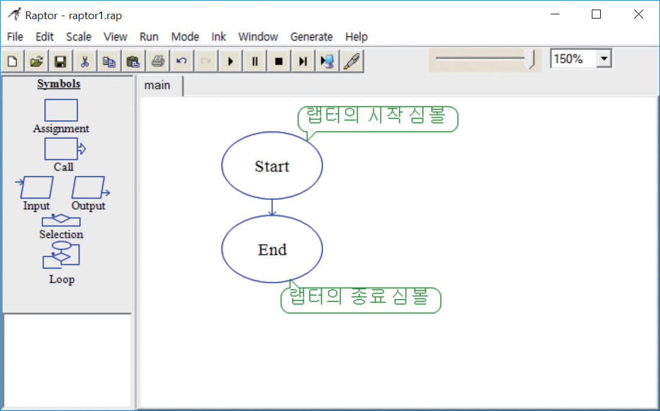
랩터에서의 변수의 사용과 값의 출력, 랩터의 실행
랩터의 초기 화면

Slide 13
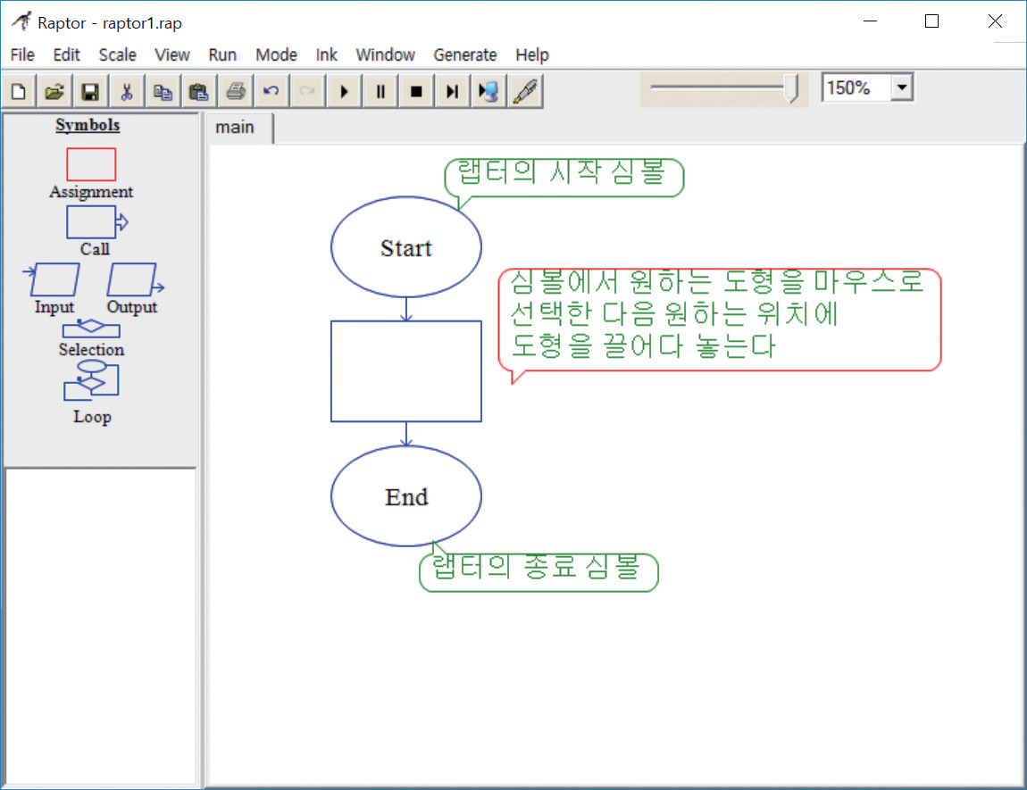
랩터에서의 변수의 사용과 값의 출력, 랩터의 실행
변수를 사용하기 위해 배정Assignment 심볼을 사용

Slide 14
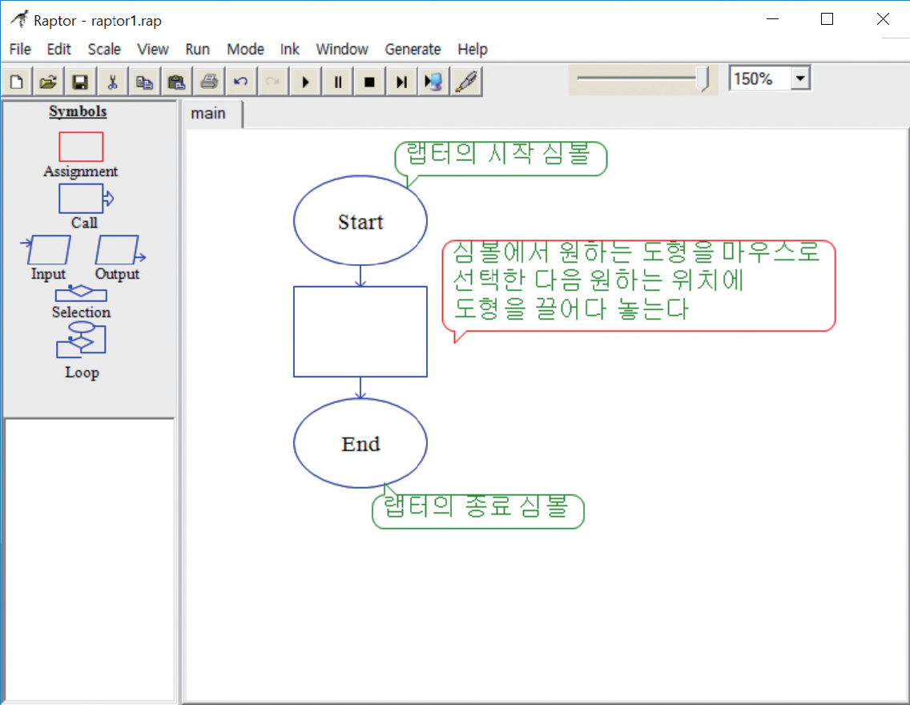
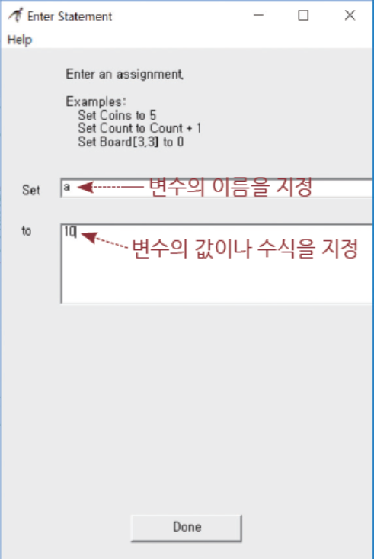
랩터에서의 변수의 사용과 값의 출력, 랩터의 실행
배정Assignment 심볼 더블클릭하여 변수의 값을 설정

Slide 15
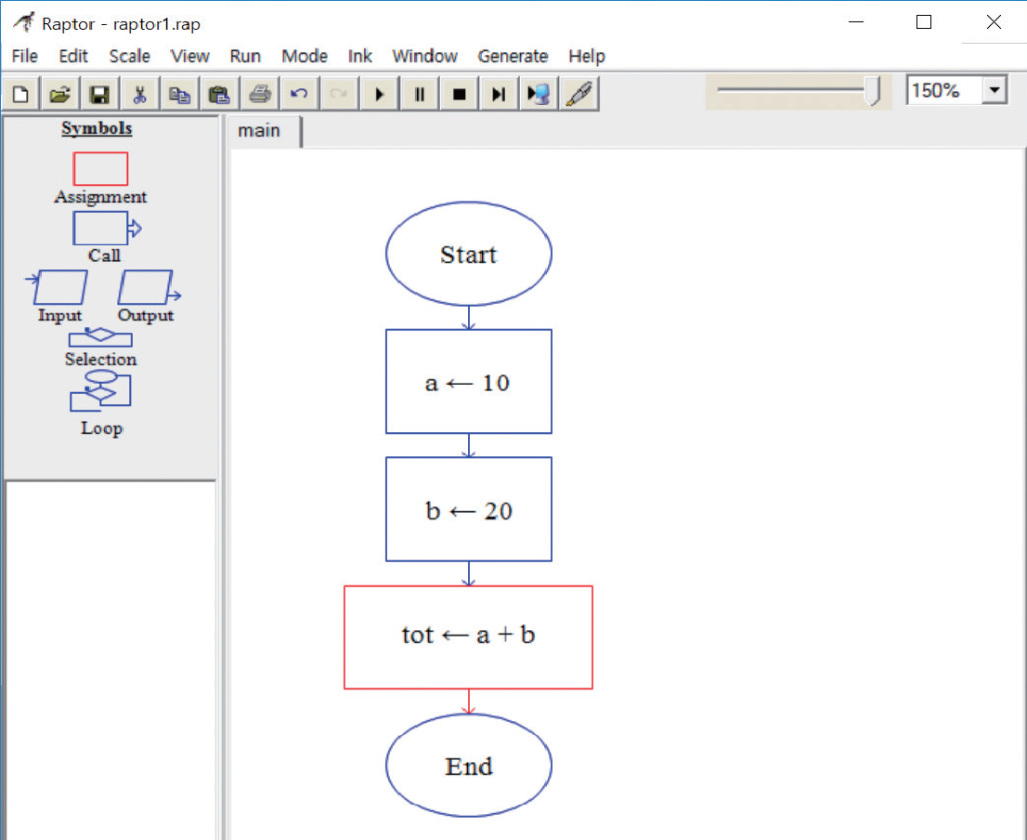
랩터에서의 변수의 사용과 값의 출력, 랩터의 실행
각각의 변수에 값을 배정하고, 두 변수의 합을 구하여 tot 변수에 저장

Slide 16
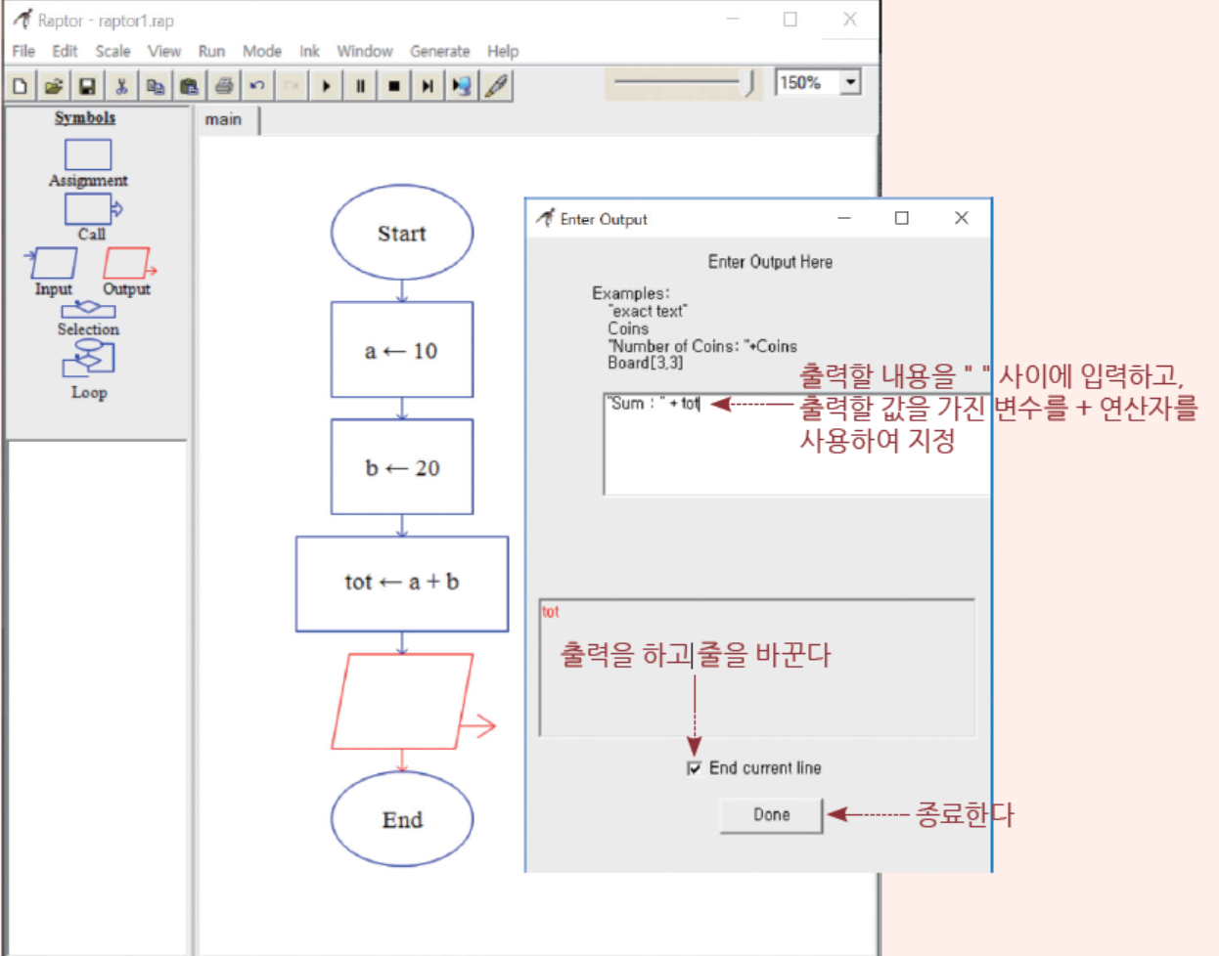
랩터에서의 변수의 사용과 값의 출력, 랩터의 실행
계산된 값을 출력하기 위해 Output 심볼을 선택
더블클릭하여 출력 내용을 지정

Slide 17
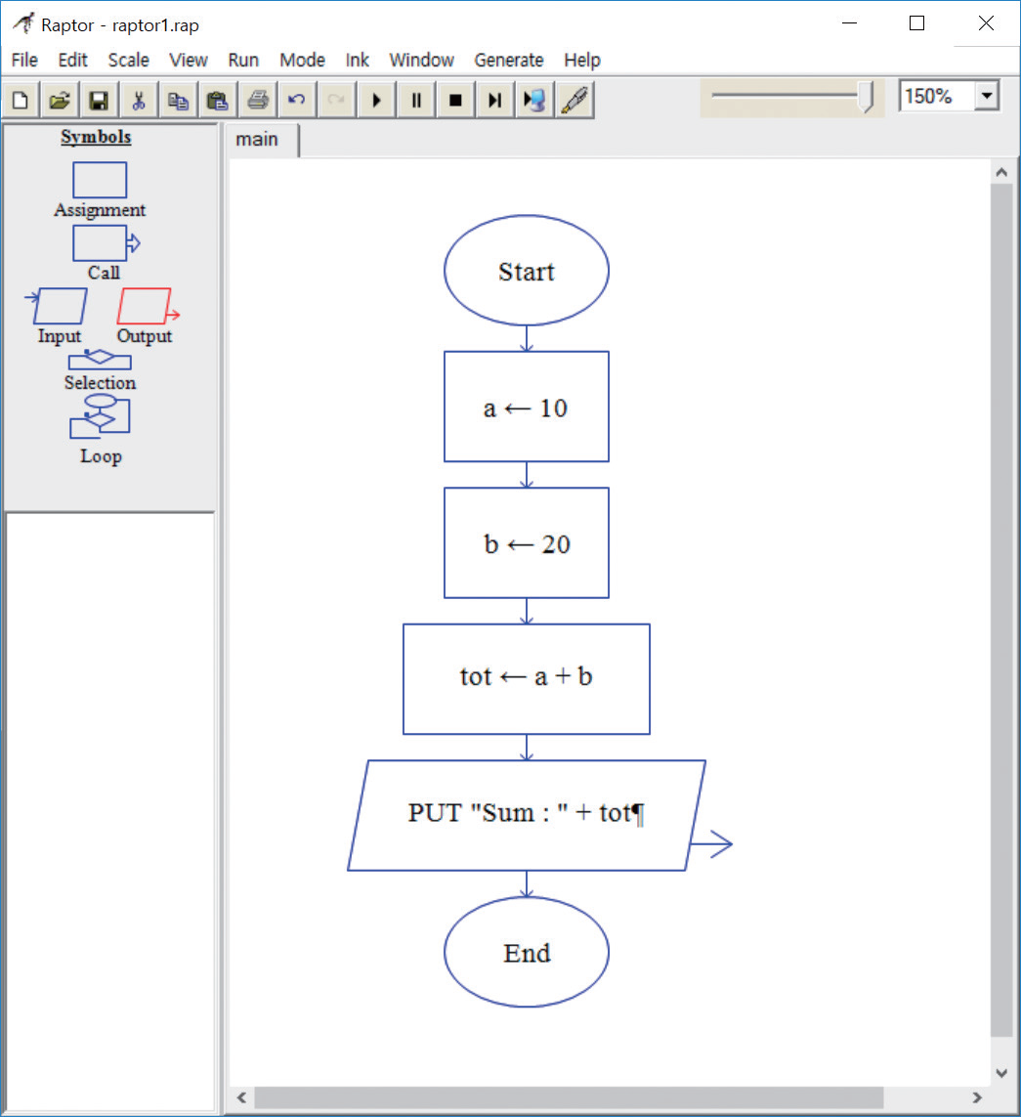
랩터에서의 변수의 사용과 값의 출력, 랩터의 실행
완성된 랩터 알고리즘

Slide 18
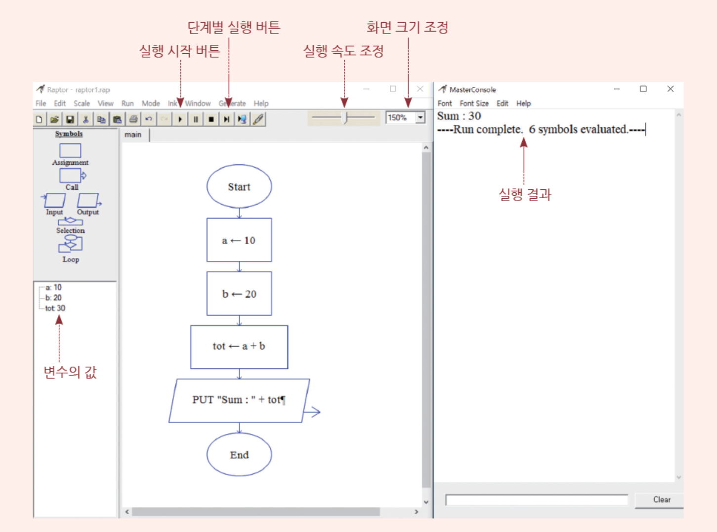
랩터에서의 변수의 사용과 값의 출력, 랩터의 실행
실행 버튼(또는 단계별 실행버튼)으로 실행

Slide 19
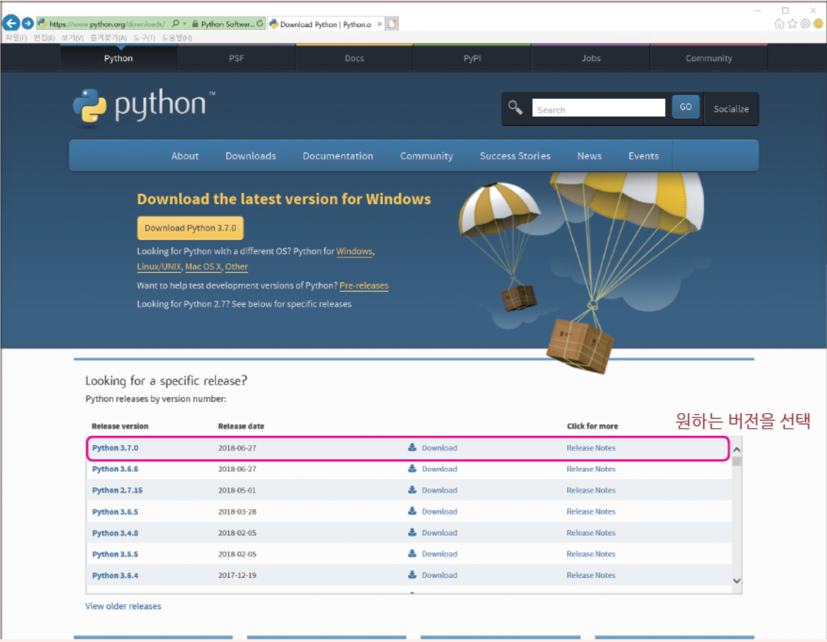
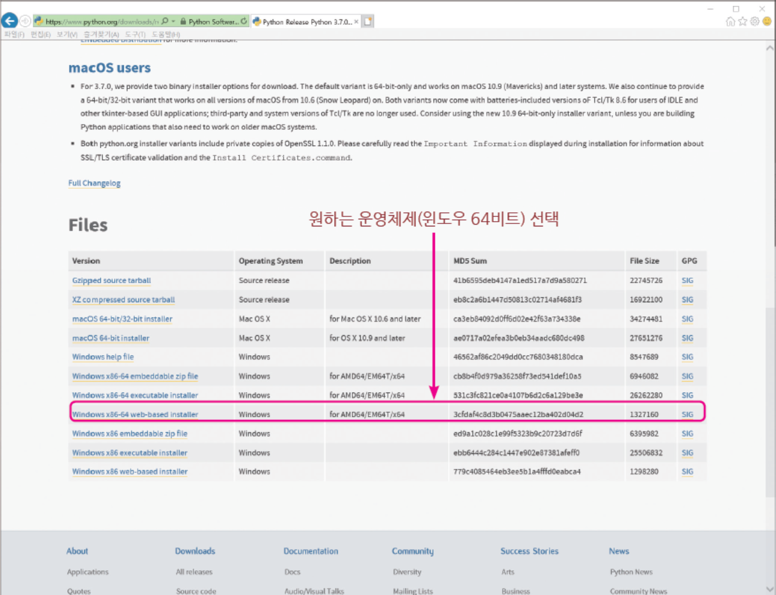
파이썬 프로그램 작성을 위한 환경 구축과 프로그램의 실행
① 파이썬을 다운로드하기 위한 홈페이지(https://www.python.org/downloads/)에 접근하여 원하는 버전과 운영체제(32비트, 64비트)를 선택

Slide 20
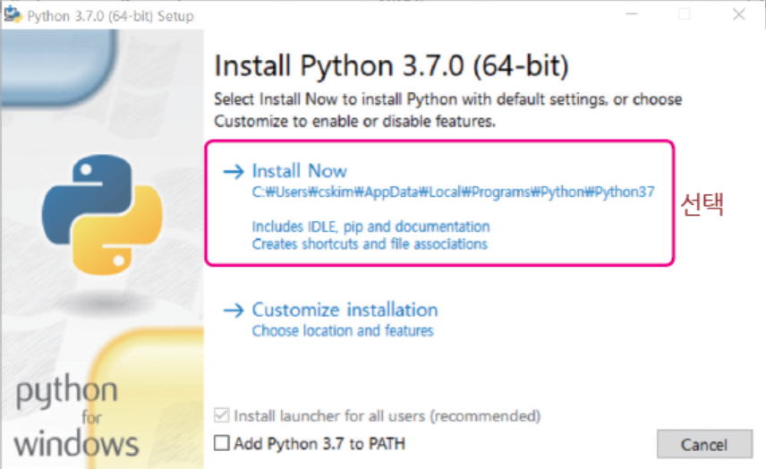
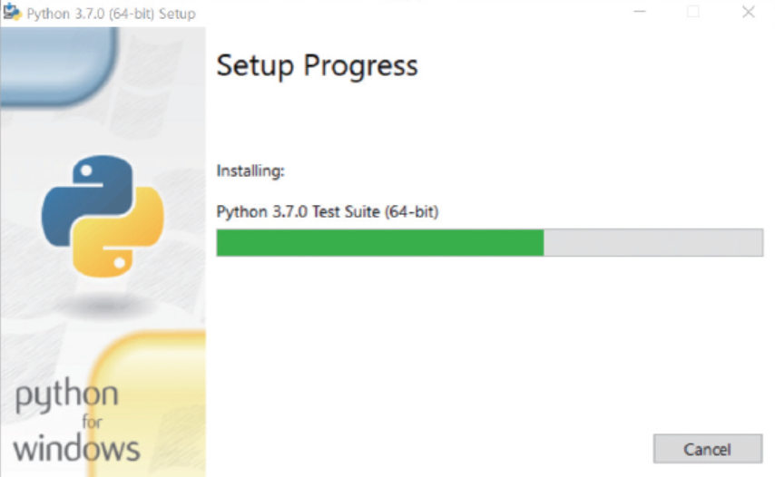
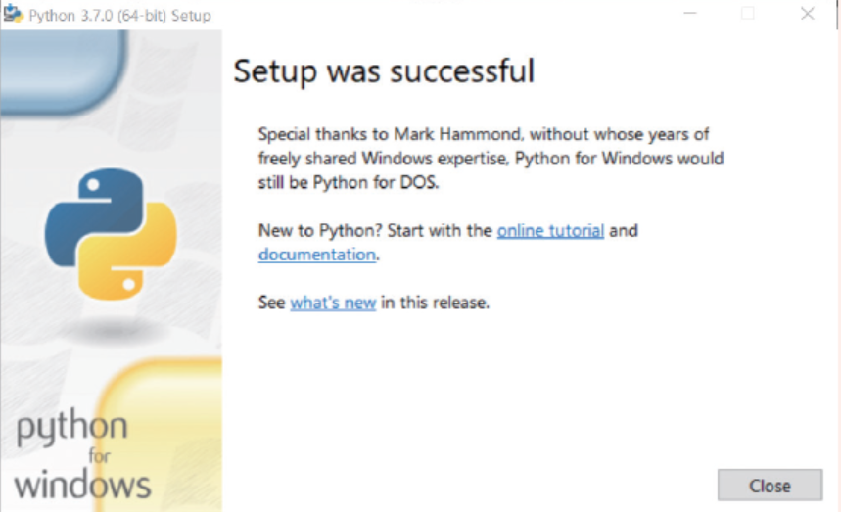
파이썬 프로그램 작성을 위한 환경 구축과 프로그램의 실행
② 설치 창에서 Install Now 창을 선택하여 설치를 진행합니다.

Slide 21
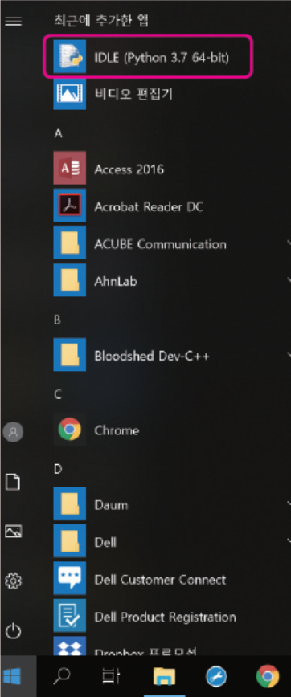
파이썬 프로그램 작성을 위한 환경 구축과 프로그램의 실행
③ 설치된 프로그램에서 파이썬(IDLE)을 찾아 실행합니다.

Slide 22
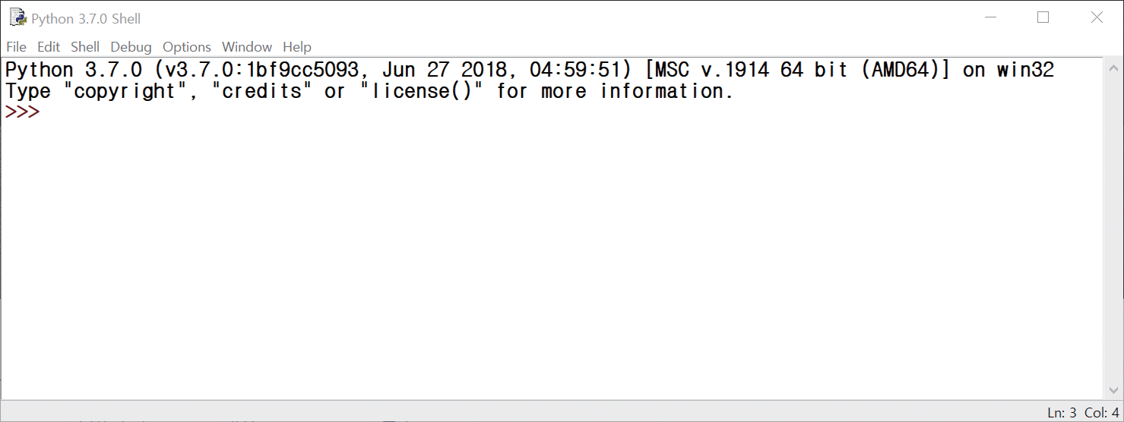
파이썬 프로그램 작성을 위한 환경 구축과 프로그램의 실행
④ 파이썬의 프로그래밍 개발 환경을 IDLE(Integrated DeveLopment Environment), 즉 파이썬 통합개발 환경이라고 합니다. 다음과 같이 IDLE를 실행하면 파이썬 프로그램을 사용할 준비가 완료된 것입니다.

Slide 23
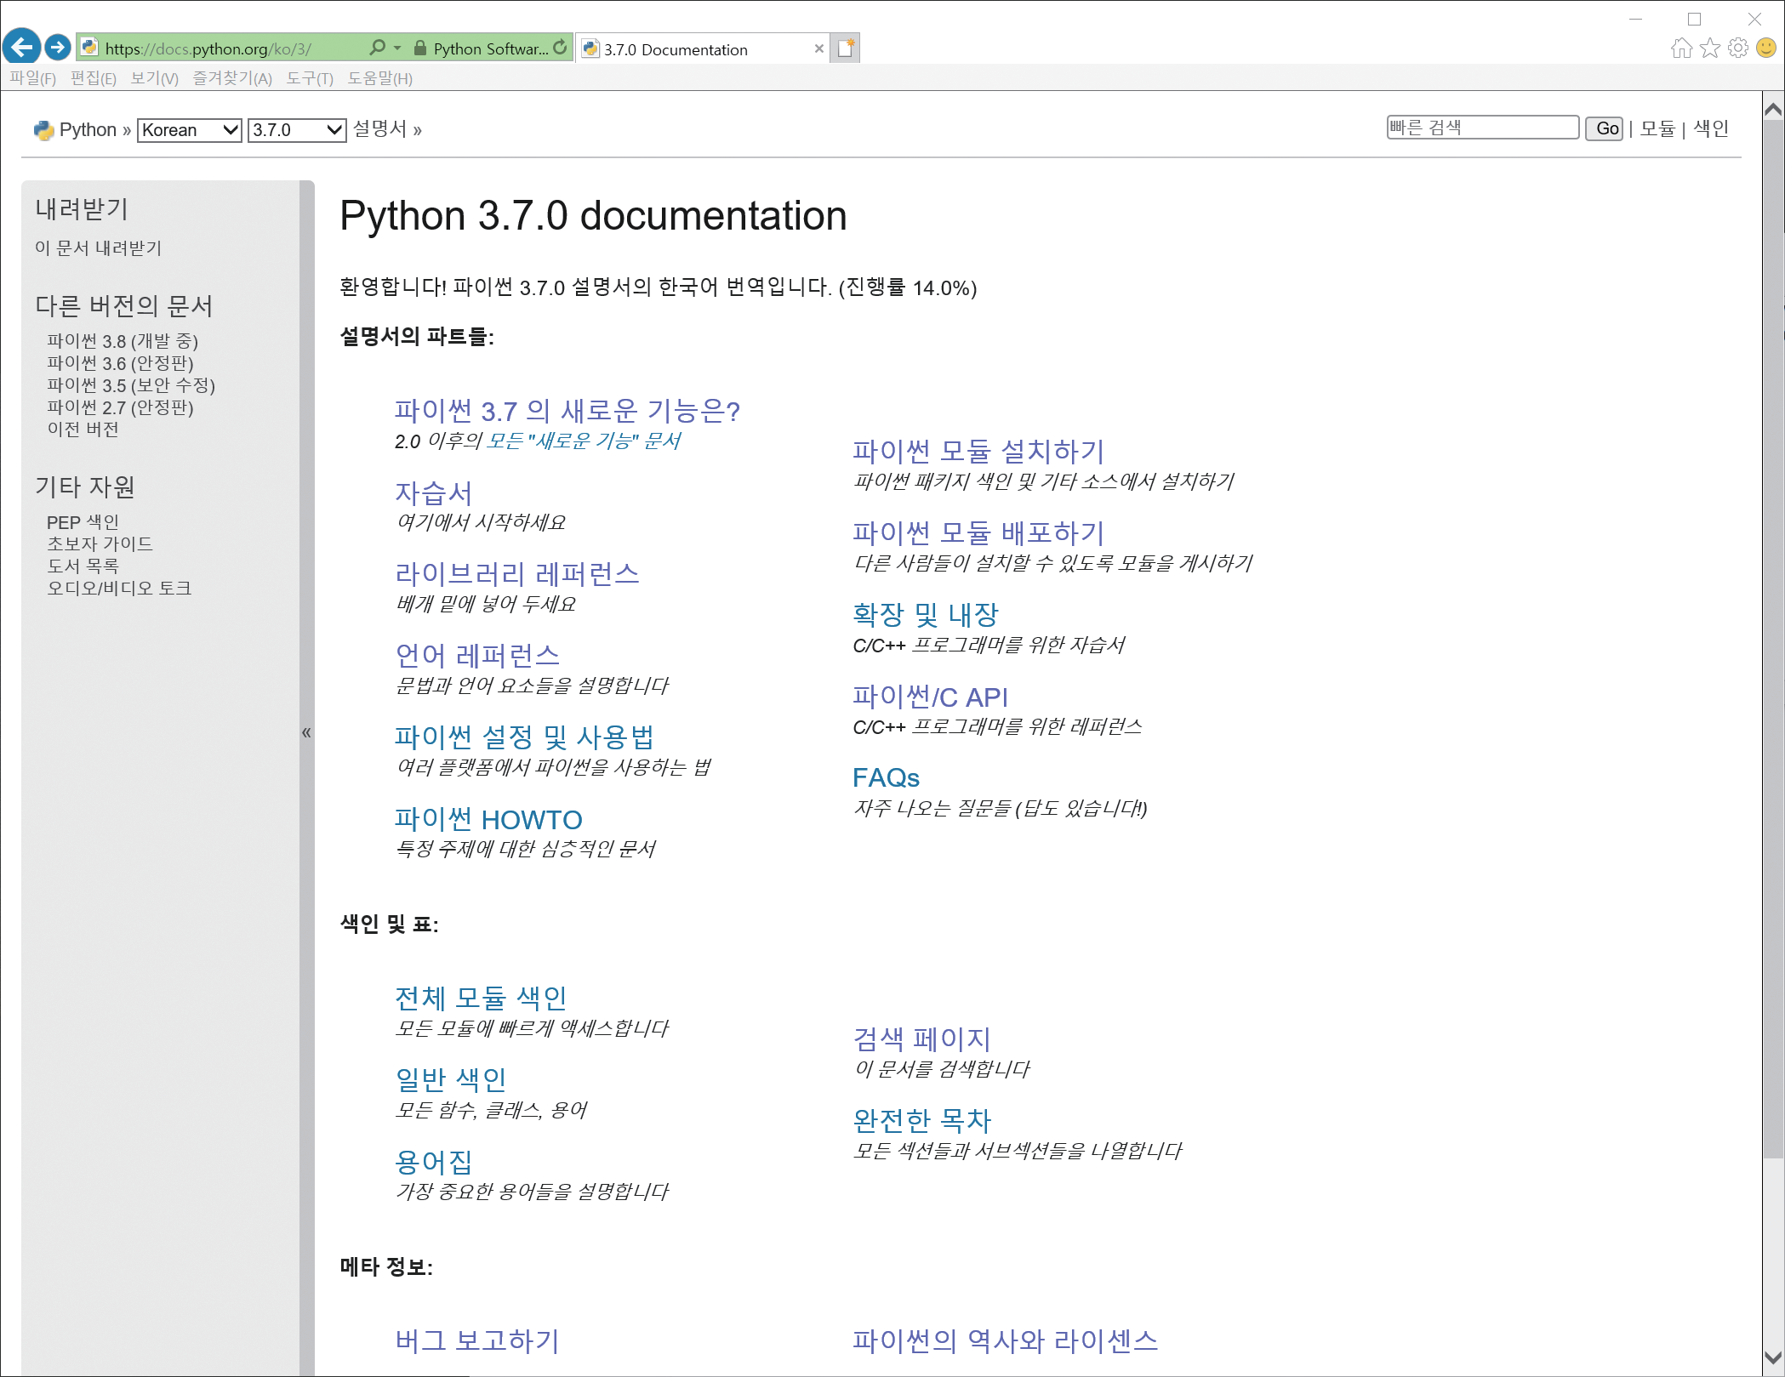
파이썬 프로그램 작성을 위한 환경 구축과 프로그램의 실행
⑤ 파이썬 홈페이지에서 한글 버전의 매뉴얼(https://docs.python.org/ko/3/)을 제공하고 있습니다.
파이썬의 새로운 기능과 사용 방법 등이 한글로 자세하게 제공되고 있습니다.

Slide 24
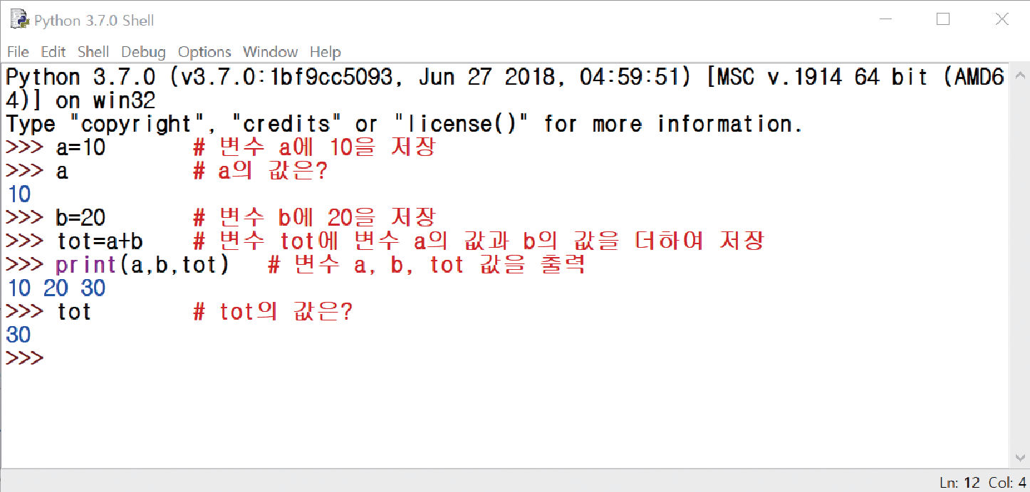
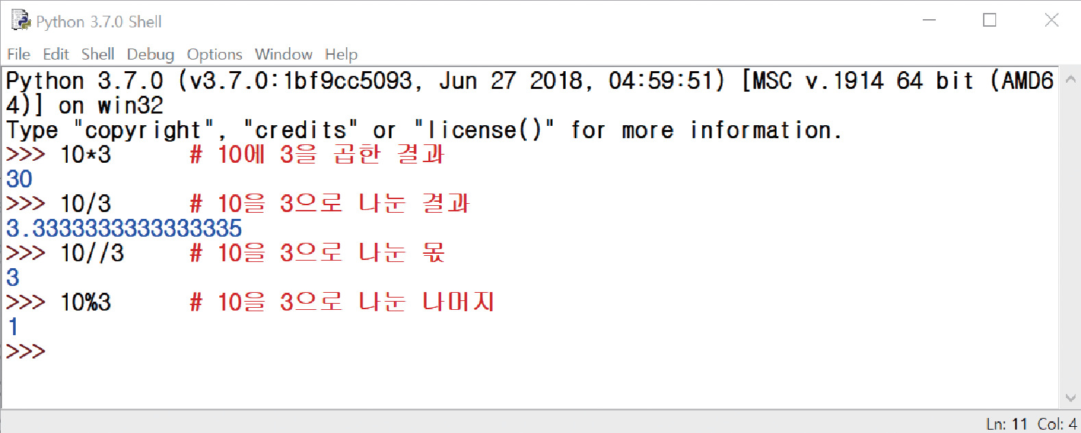
처음 작성해보는 파이썬 프로그램
대화식 모드에서 작성 실행
명령을 입력하고 즉시 실행
다양한 산술 연산 실행

Slide 25
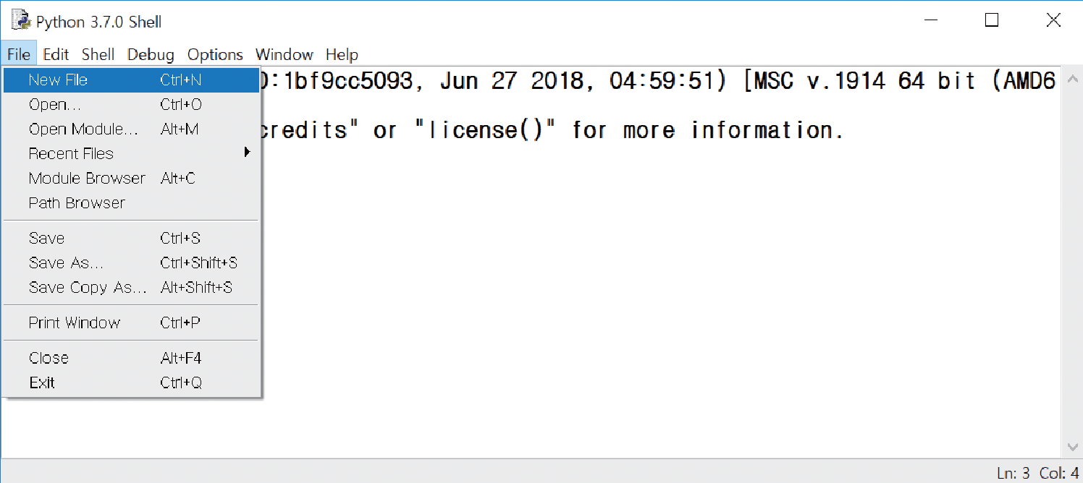
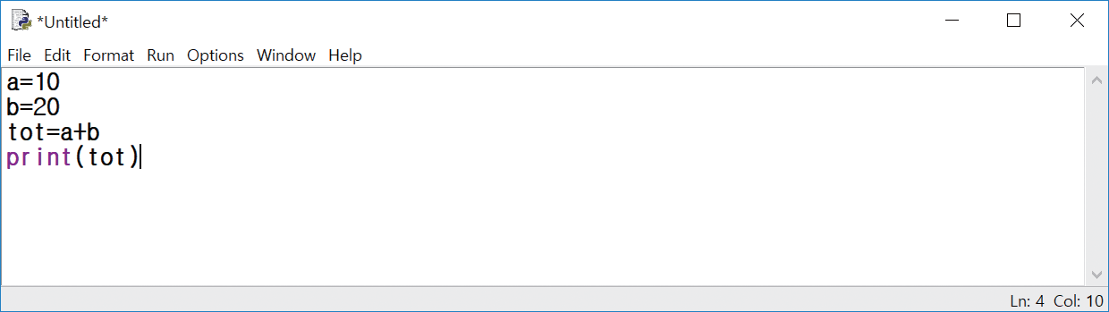
처음 작성해보는 파이썬 프로그램
파일 저장 실행 모드
File => New File 선택
프로그램 입력

Slide 26
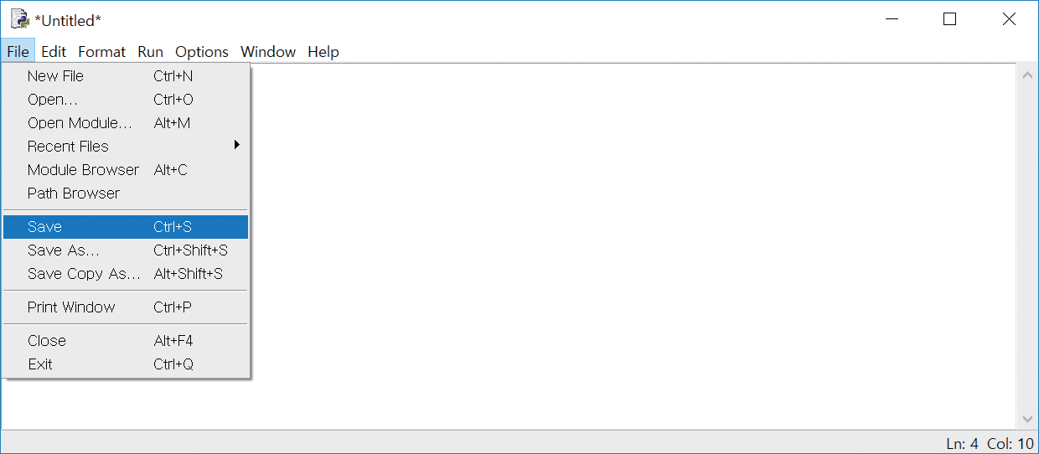
처음 작성해보는 파이썬 프로그램
파일 저장 실행 모드
프로그램 저장

Slide 27
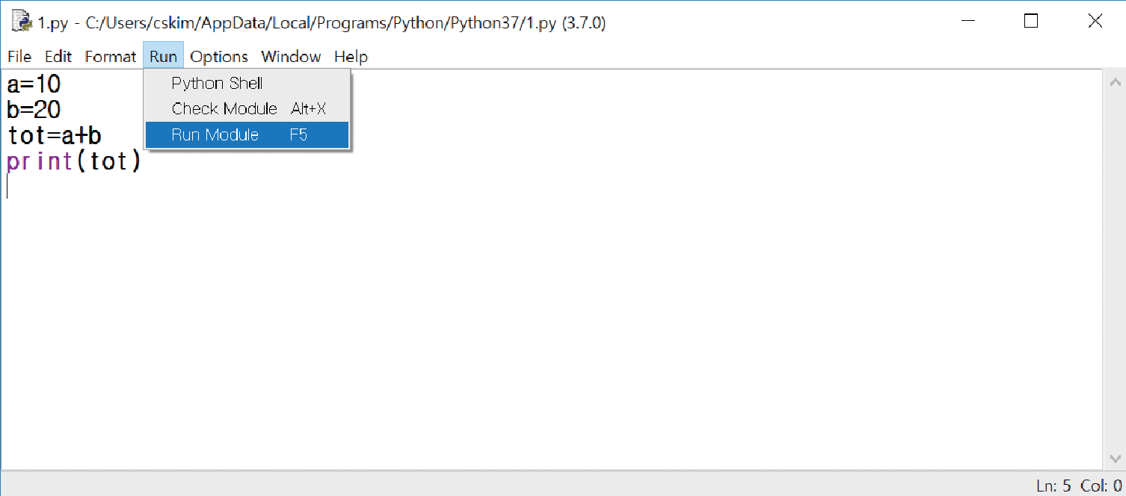
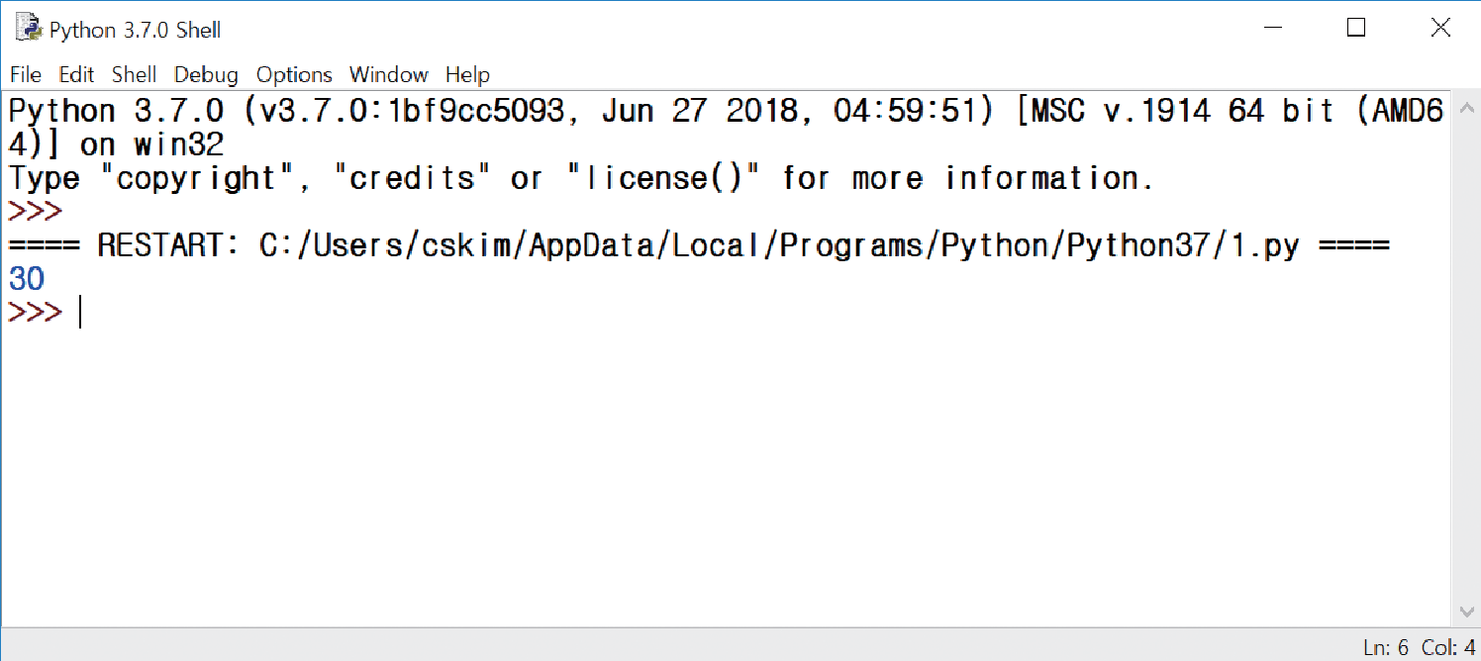
처음 작성해보는 파이썬 프로그램
파일 저장 실행 모드
Run에서 실행
실행 결과 출력

Slide 28
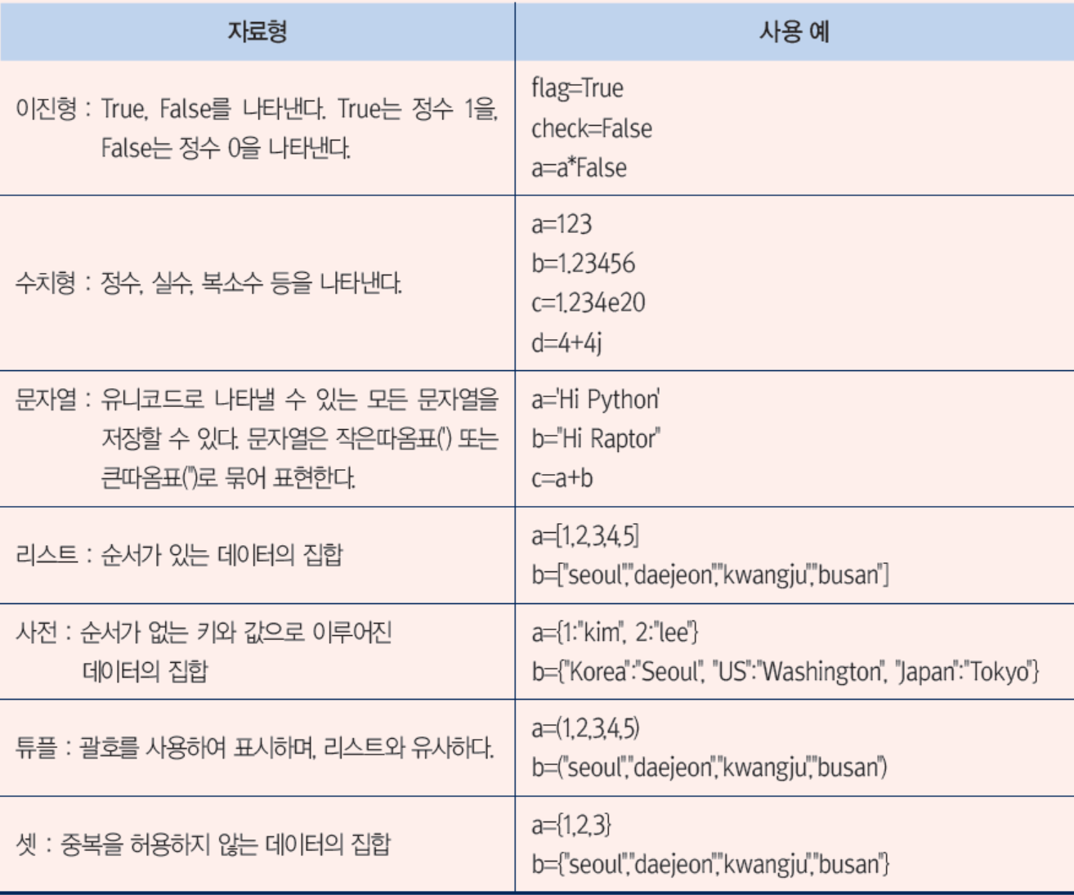
파이썬에서 변수의 사용과 출력문, 주석
파이썬은 변수의 형을 선언하지 않고 사용
파이썬에서 변수에 저장할 수 있는 내장 자료형

Slide 29
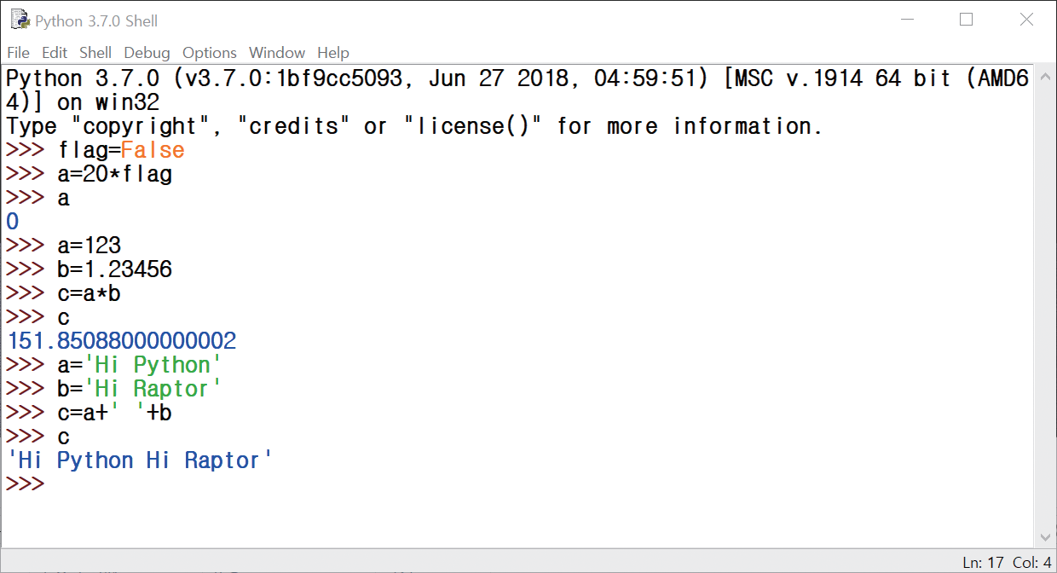
파이썬에서 변수의 사용과 출력문, 주석
자료형을 사용하는 예

Slide 30
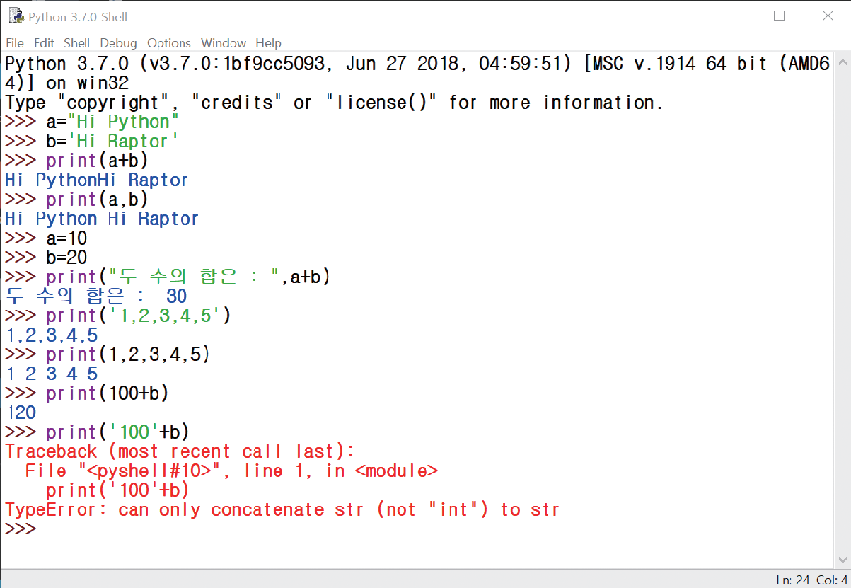
파이썬에서 변수의 사용과 출력문, 주석
표준 출력을 위해 print() 함수 사용

Slide 31
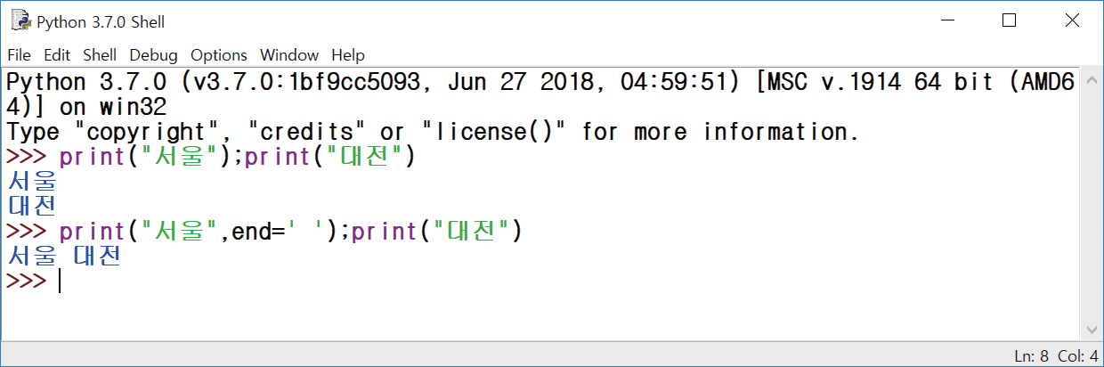
파이썬에서 변수의 사용과 출력문, 주석
print() 함수내에서 “end” 속성을 이용하면 하나의 라인에 연속해서 출력이 가능

Slide 32
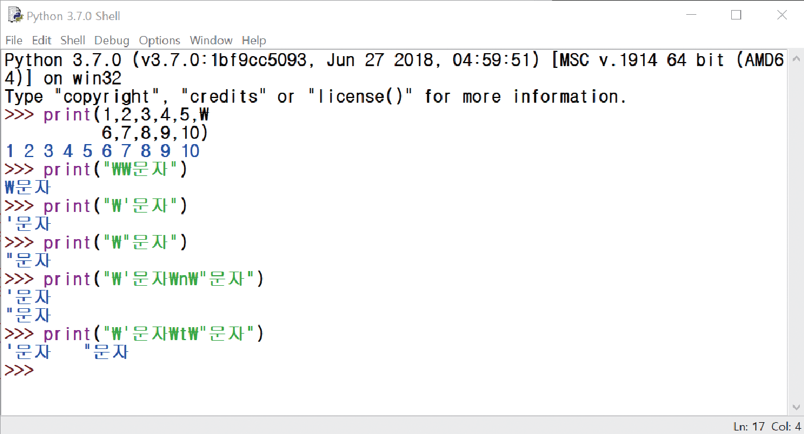
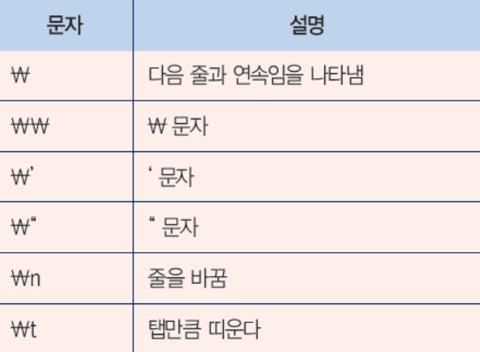
파이썬에서 변수의 사용과 출력문, 주석
파이썬에서 문자열을 표시할 때 역슬래쉬(“\”)를 사용하여 특수문자를 표현

Slide 33
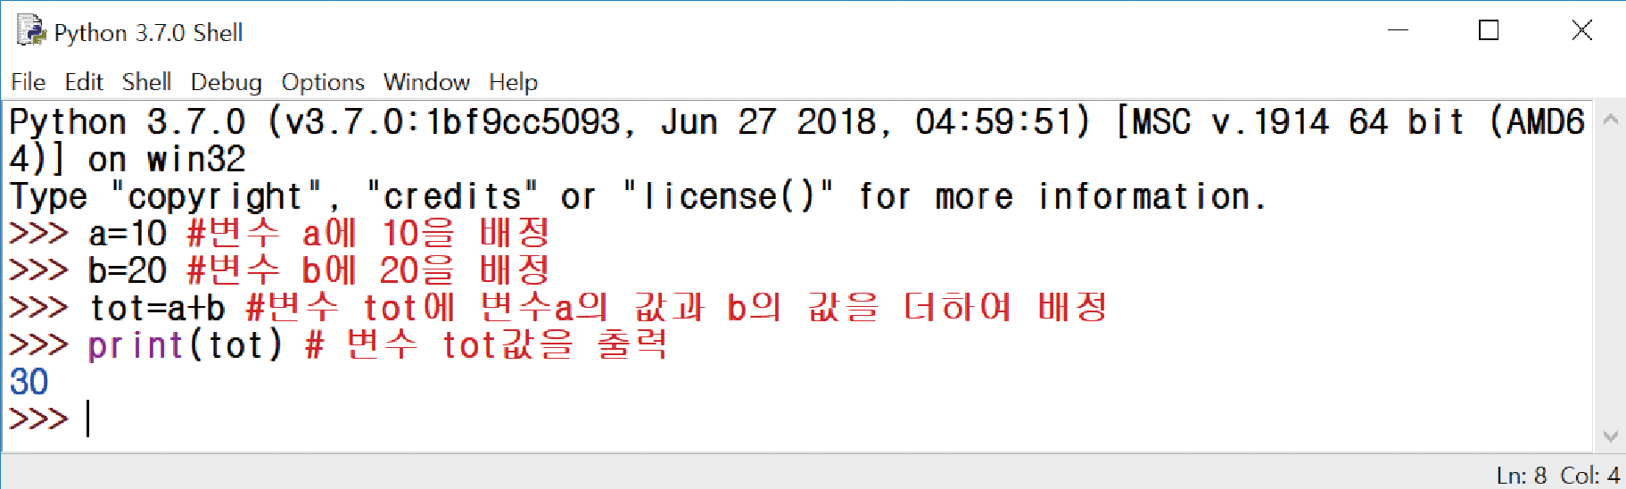
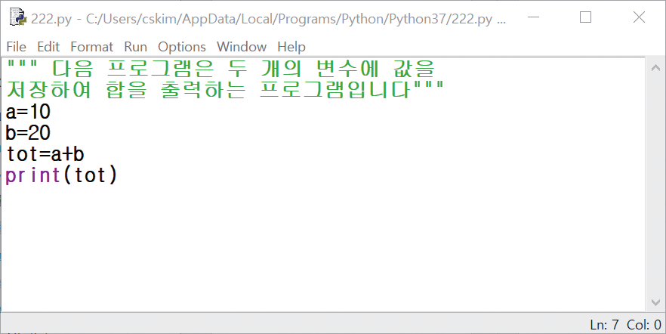
파이썬에서 변수의 사용과 출력문, 주석
파이썬은 한 줄에서 주석을 나타내기 위해 “#”을 사용
파이썬에서 여러 줄을 주석으로 처리하기 위해서는 큰따옴표 3개를 연속하여 사용

Slide 34
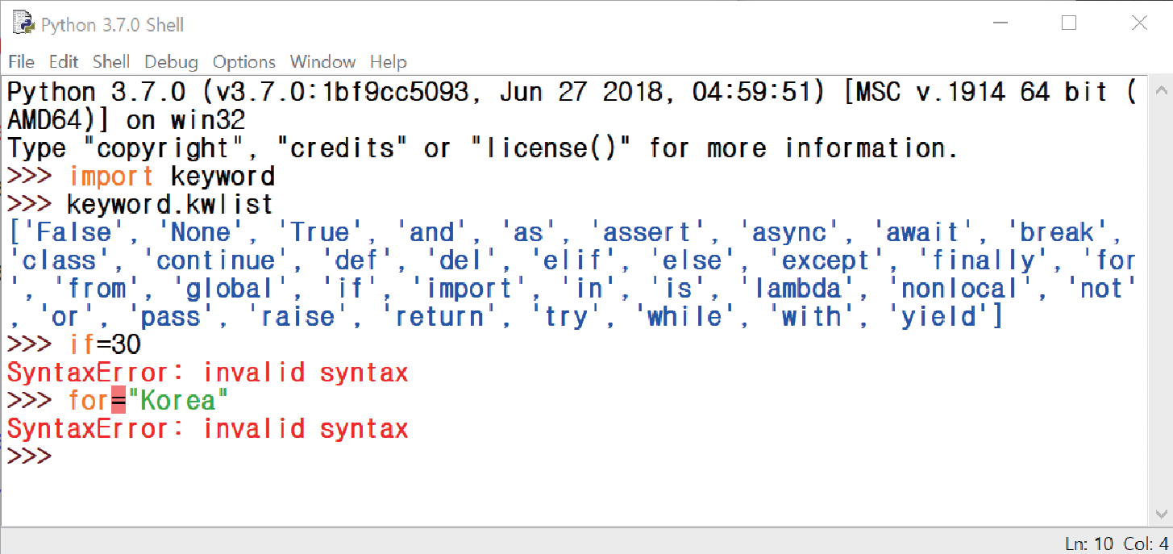
파이썬에서 변수의 사용과 출력문, 주석
파이썬에서는 35개의 예약어를 제공
예약어로 지정된 명칭은 변수로 사용할 수 없다

Slide 35
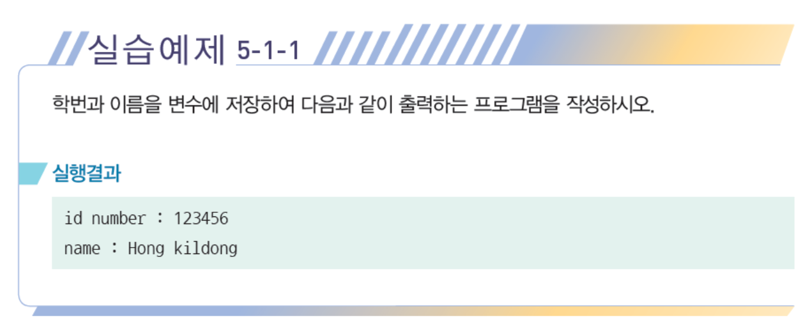
실습예제 5-1-1

Slide 36
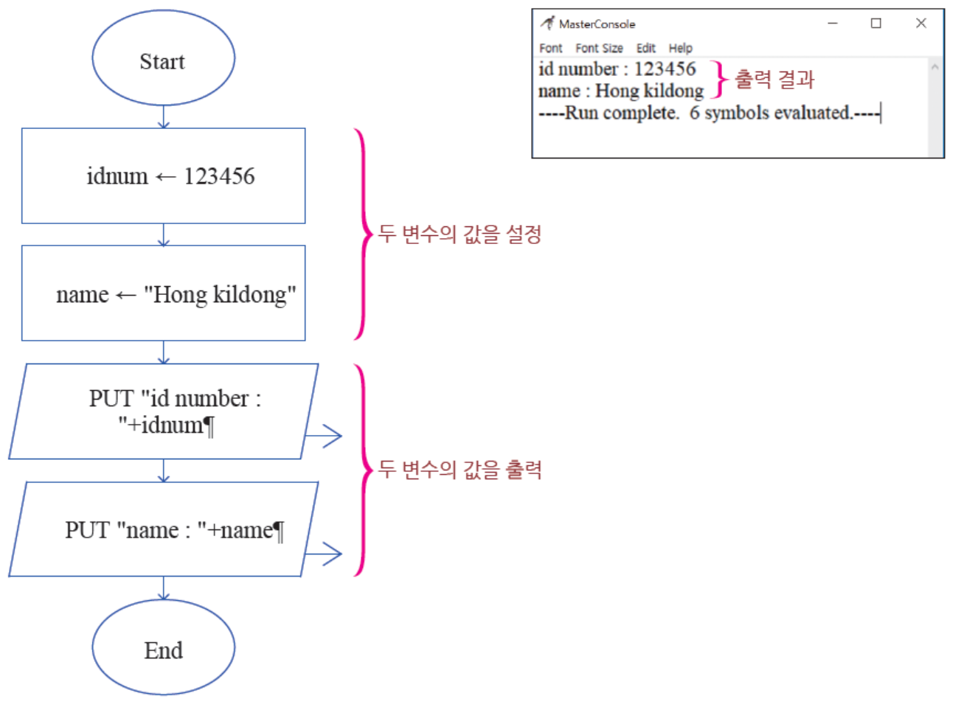
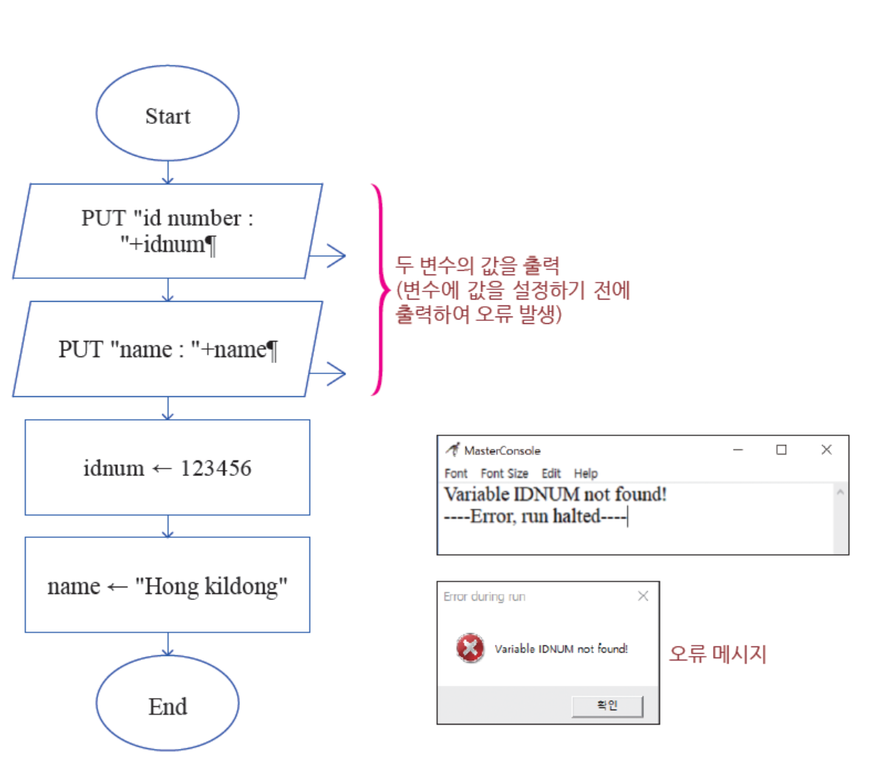
실습예제 5-1-1 랩터

Slide 37
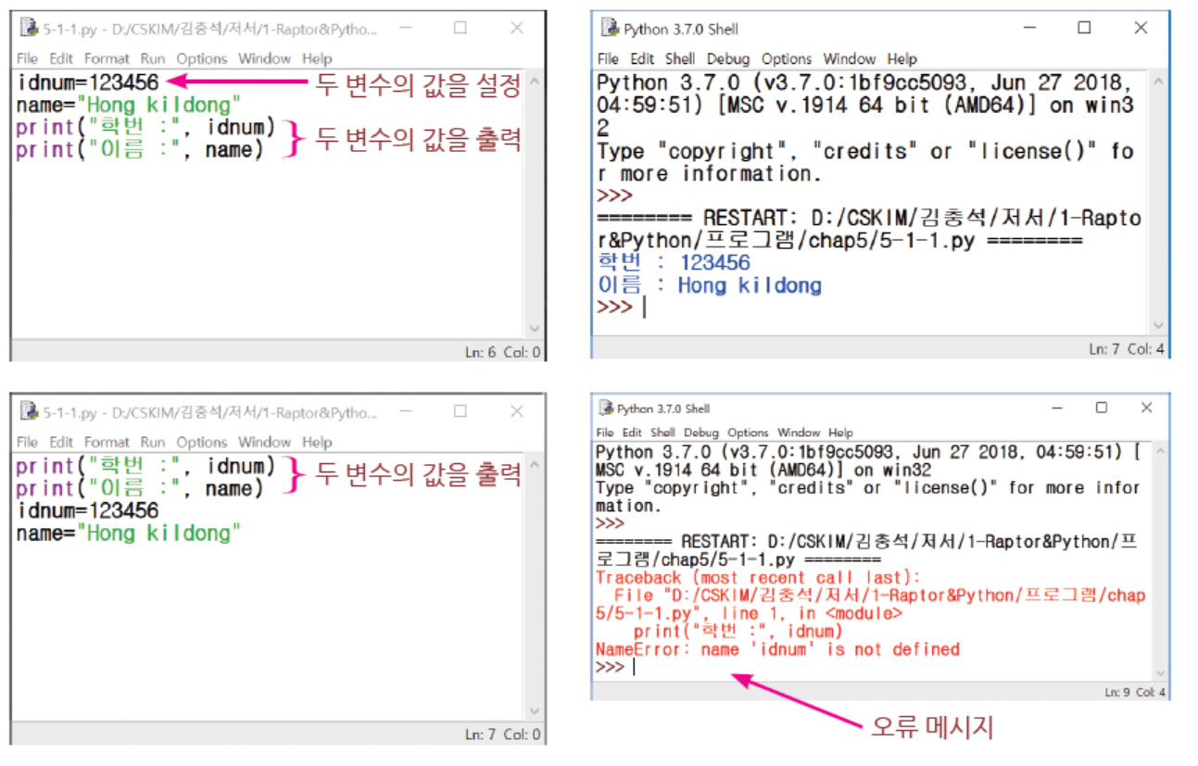
실습예제 5-1-1 파이썬

Slide 38
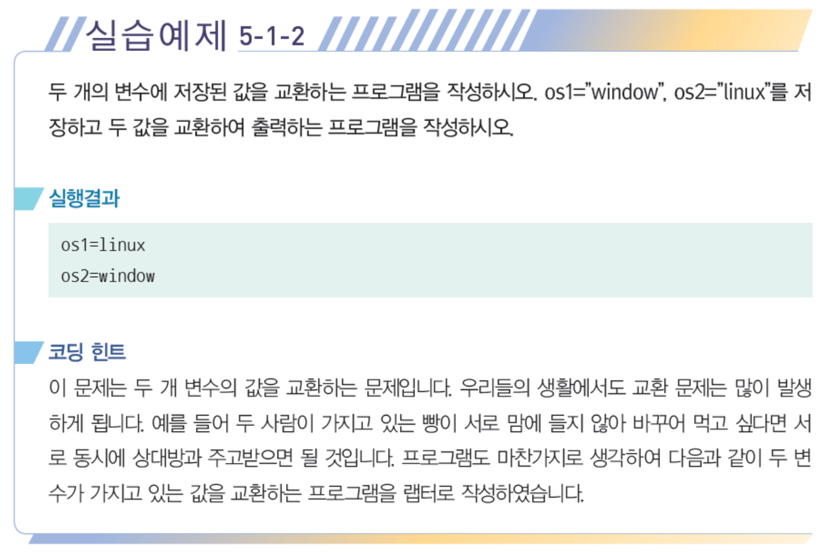
실습예제 5-1-2

Slide 39
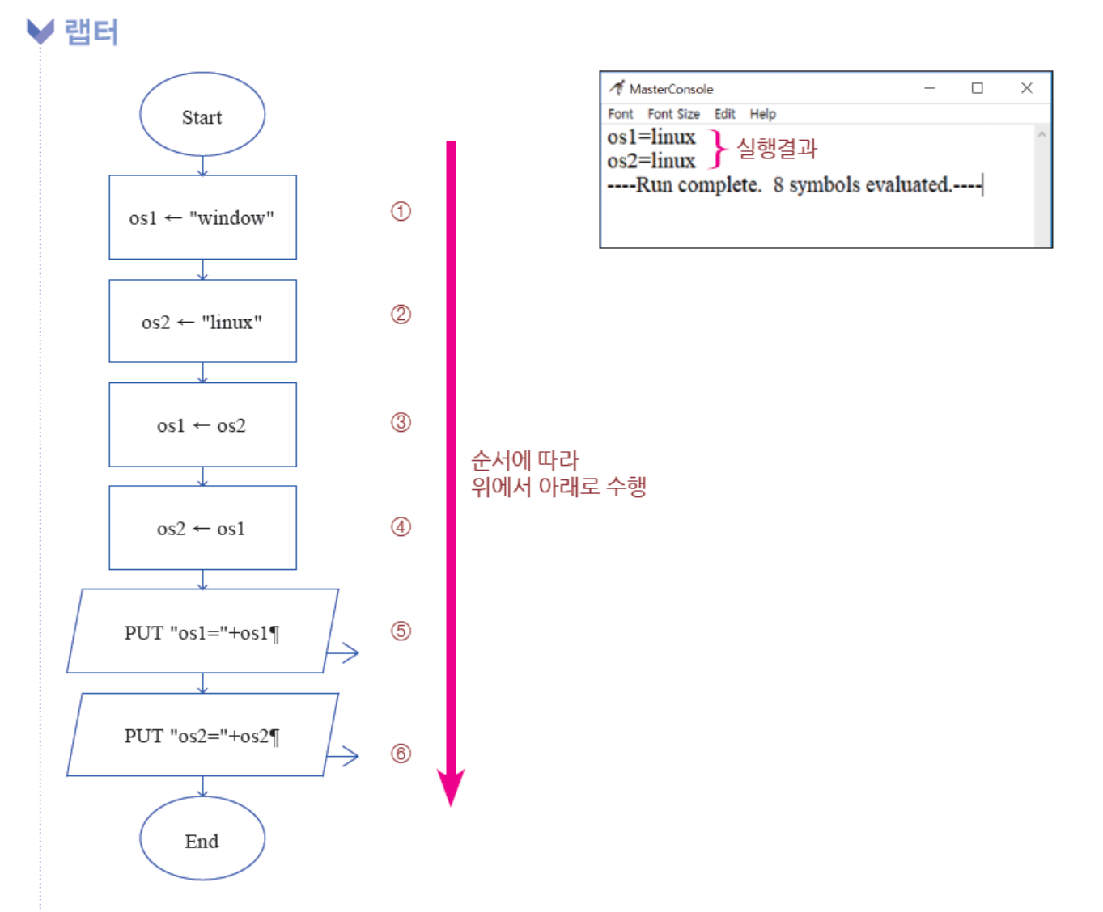
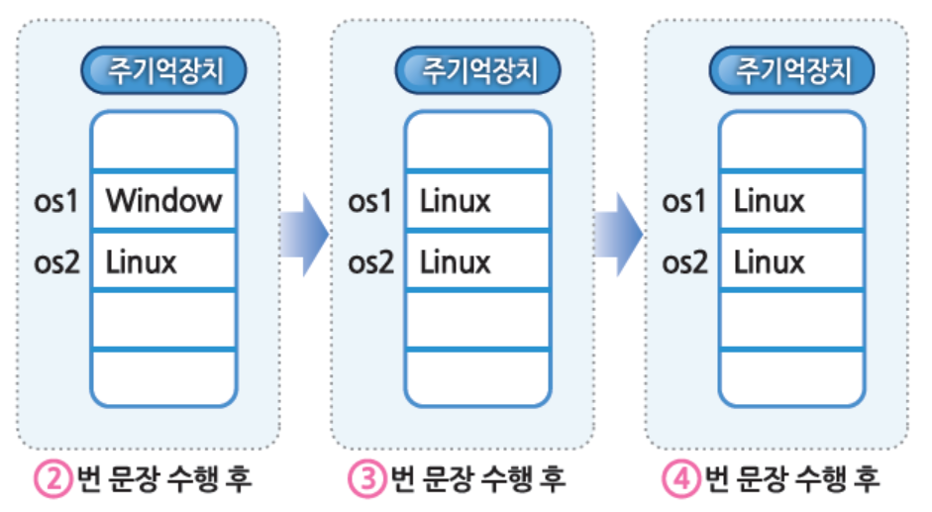
실습예제 5-1-2 랩터

Slide 40
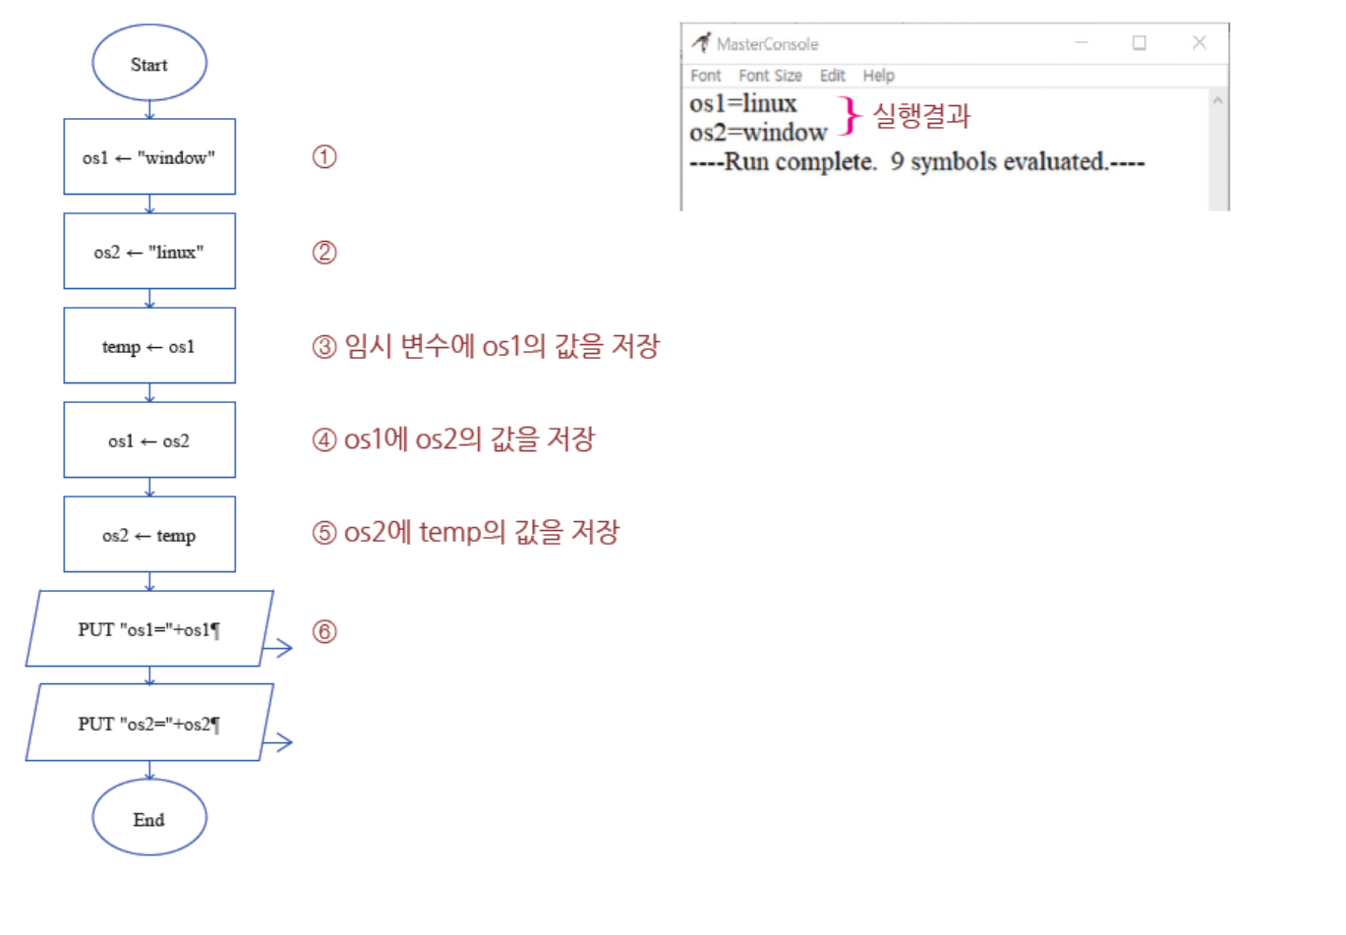
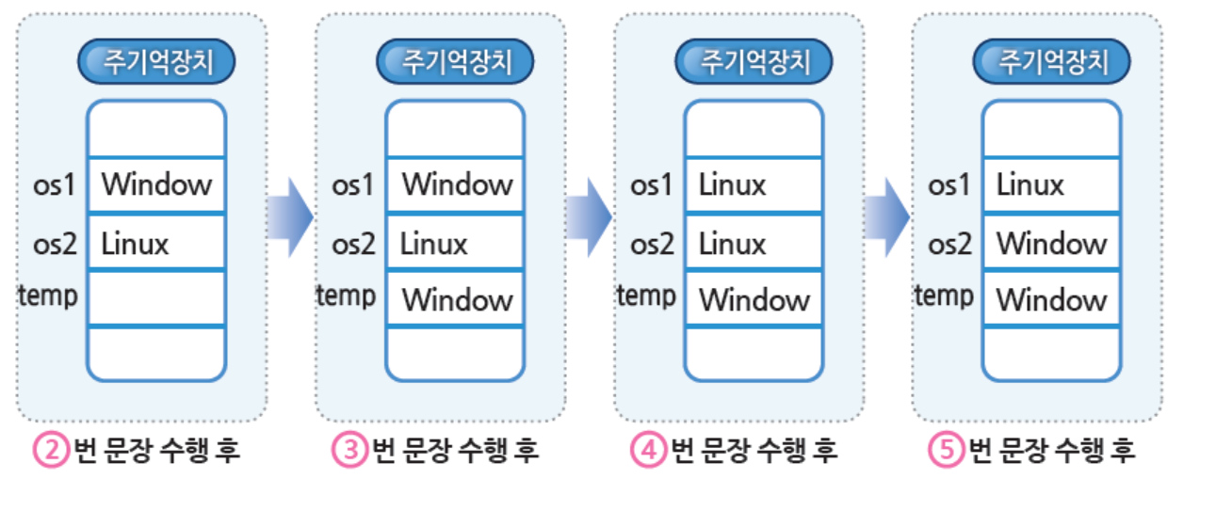
실습예제 5-1-2 랩터

Slide 41
Section 2 산술 연산

Slide 42
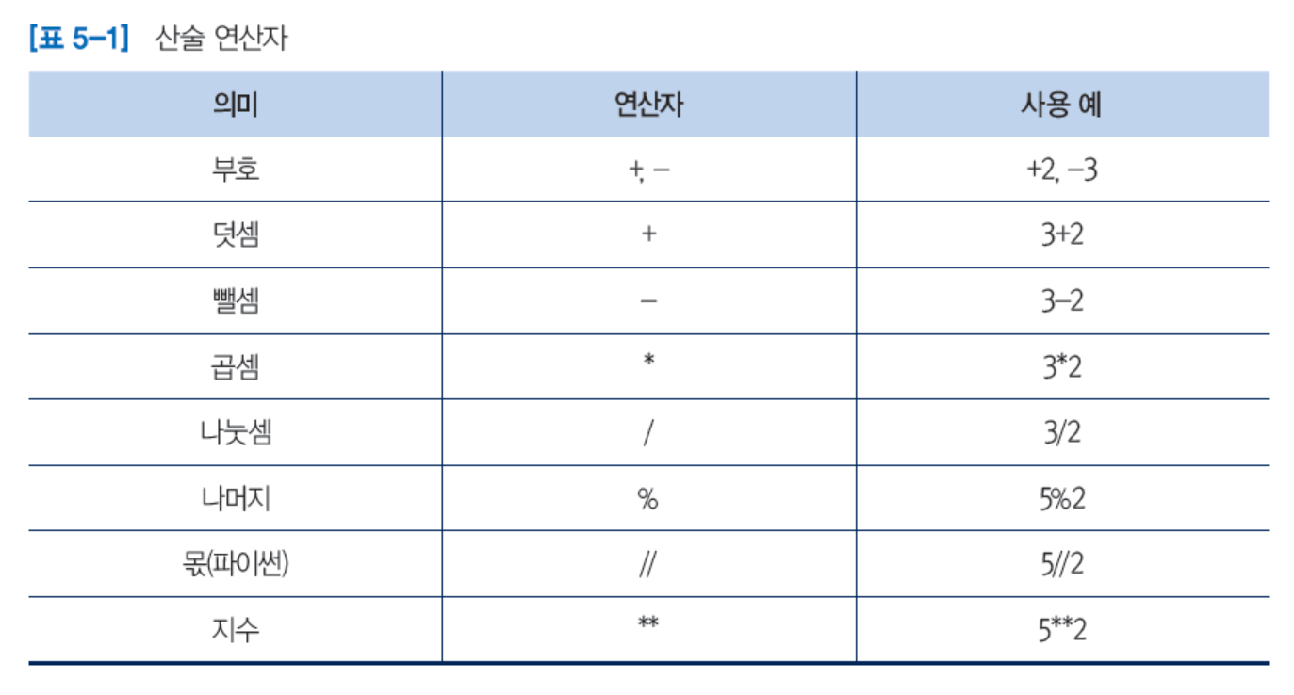
1. 산술 연산자
대부분의 산술 연산자는 수학에서의 산술 연산자와 같은 의미

Slide 43

2. 배정 연산자
프로그램에서의 배정 연산자는 배정 연산자 오른쪽의 값을 계산하여 왼쪽에 지정된 변수의 값으로 저장하라는 의미

Slide 44

3. 연산자의 우선순위
수식에는 다양한 산술 연산자와 배정 연산자가 사용
연산자의 우선순위 적용(수식과 같은 의미)

Slide 45

2.4 수학공식의 변환과 괄호의 사용
수학에서 사용하는 공식의 의미를 정확하게 산술식에 반영

Slide 46

실습예제 5-2-1

Slide 47

실습예제 5-2-2

Slide 48

실습예제 5-2-3

Slide 49
Section 3 산술 연산 프로그램
산술 연산자를 이용하여 산술 연산 프로그래밍을 학습
프로그래밍을 처음 배울 때는 비슷한 문제를 반복 학습하는 것이 효과적

Slide 50

실습예제 5-3-1

Slide 51

실습예제 5-3-1 랩터

Slide 52

실습예제 5-3-1 파이썬

Slide 53

실습예제 5-3-2

Slide 54

실습예제 5-3-2 랩터

Slide 55

실습예제 5-3-2 파이썬

Slide 56

실습예제 5-3-3

Slide 57

실습예제 5-3-3 랩터

Slide 58

실습예제 5-3-3 파이썬

